Slide 1
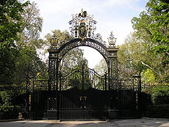
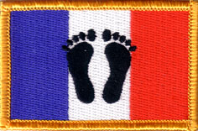
Savez-vous bien ce que représente le 19 mars 1962 pour nous, Français d’Algérie,
et pour nos amis ?
Nous sommes en 2021
et je souhaiterais
réveiller votre énergie
avec ce diaporama…
Cliquer pour avancer

Slide 2

Il faut que chacune et chacun d’entre nous se mobilise !
Halte aux rues, places et autres lieux
dédiés à cette date funeste entre toutes !

Slide 3
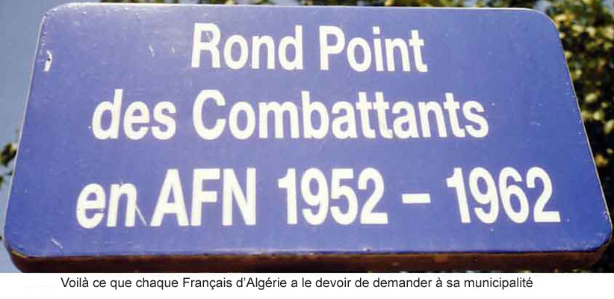
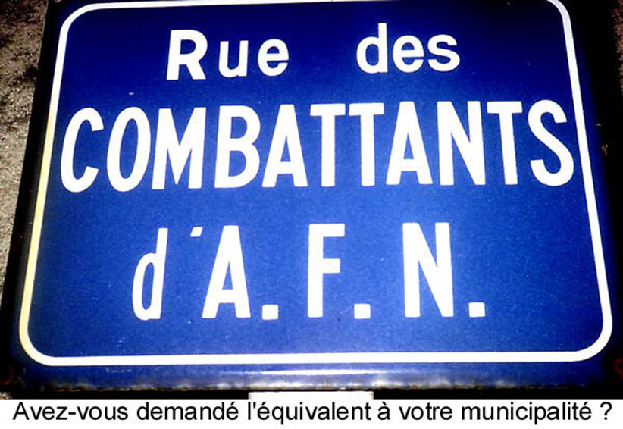
Avez-vous cela dans votre ville ?
L’avez-vous demandé
à votre municipalité ? Je tiens des ’’modèles’’ de lettre à votre disposition: tsiraoute50480@sfr.fr

Slide 4
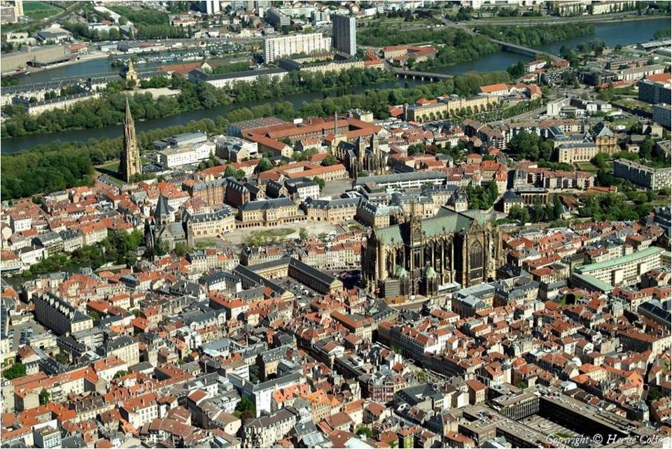
De nouvelles rues et places sont créées chaque jour et les mairies sont en veine de dénominations.
Proposez-leur la vôtre :
“… des Combattants en A.F.N. 1952 – 1964”
ou autre… mais,

Slide 5
ce que vous devez savoir :
les mairies sont libres du choix de la dénomination d’un lieu,
sauf
pour les monuments aux morts :
car une loi du 25 octobre 1919, article 1er, prescrit des inscriptions - sans quantième ni jour précis - du type :
« Guerre 1914 – 1918 »

Slide 6
La loi N° 99-882 du 18/10/1999, publiée au J.O.R.F. N° 244, page 15 647, article 2, du 20/10/1999
situe « la guerre d’Algérie ou les combats en Tunisie et au Maroc entre
le 1er janvier 1952 et le 02 juillet 1962. »
En conséquence, les inscriptions qui associent le 19 mars 1962 à la fin de la guerre d’Algérie sont illégales!
Je tiens à votre disposition le dossier de Jean DONNIO pour un recours au Tribunal Administratif. tsiraoute50480@sfr.fr

Slide 7
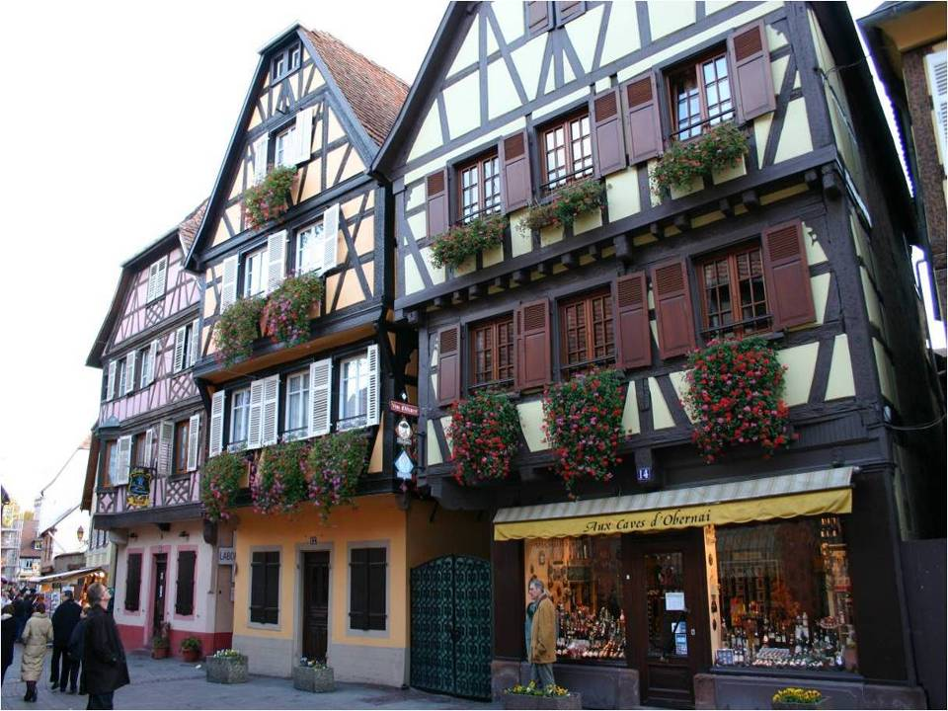
Si vous trouvez une inscription du type “19 mars 1962, fin de la guerre d’Algérie”, sur vos monuments aux morts, ou dans un lieu public, faites remarquer à vos élus qu’elle n‘est pas légale et écrivez-leur pour la faire retirer.
Sinon, déposez une plainte auprès du préfet de votre département ou du Tribunal Administratif.

Slide 8
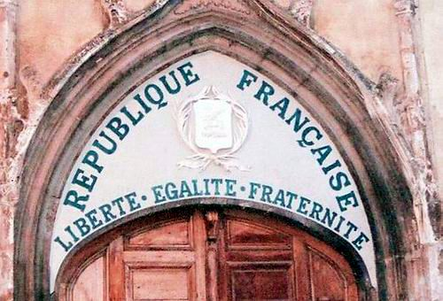
Les lois du 25 novembre 1919
et connexes
sont toujours en vigueur.
Faisons-les respecter !

Slide 9
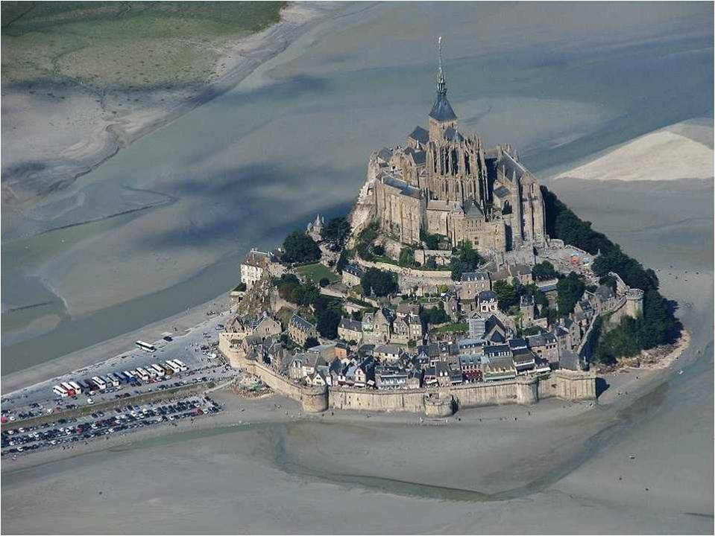
Nous ne devons pas permettre que, dans l’histoire de La France, le 19 mars 1962
soit retenu comme la fin des souffrances et des horreurs d’une guerre (*) de huit années !
(*) la dénomination de “guerre” a été fixée par la loi 99-882 du 18/10/99 au J.O. du 20/10/1999

Slide 10

Ton DEVOIR, Française et Français d’Algérie, ou ami, est de barrer la route au mensonge sur le 19 mars en devançant les demandes d’une certaine fédération d’Anciens Combattants qui a fait du 19 mars son crédo et sa bannière !
PERSONNE NE LE FERA
A TA PLACE !

Slide 11

Il est grand temps que les Français d’Algérie et leurs amis réagissent !
Demain, c’est trop tard et il ne faudra pas alors pleurer sur nos misères ! “Ne te demande pas ce que ta cause peut faire pour toi, mais cherche ce que toi tu peux faire pour elle !” Si vous êtes d’accord, faites circuler ce message.
Si vous n’êtes pas d’accord… supprimez-le !
©Jacques TORRES, 19/12/2004

